Slide 1
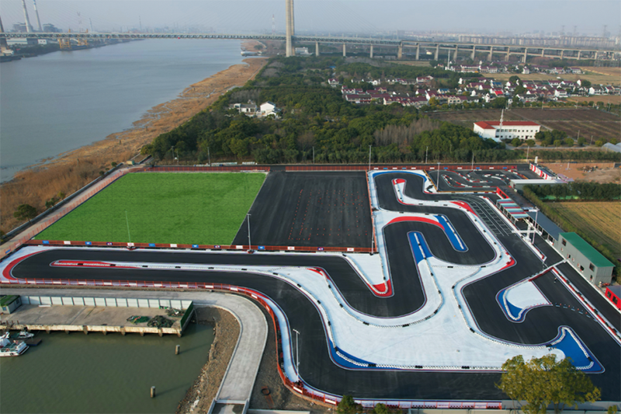
上海新浦江锐擎 试驾场地
上海新浦江锐擎试驾场地，试驾区长100m，宽50m，总面积5000㎡ 柏油硬化 全封闭；露营区：面积约6000㎡；赛道长约800m，可用于举办汽车赛事、试乘试驾活动、汽车性能测试及驾控培训等。

Slide 2
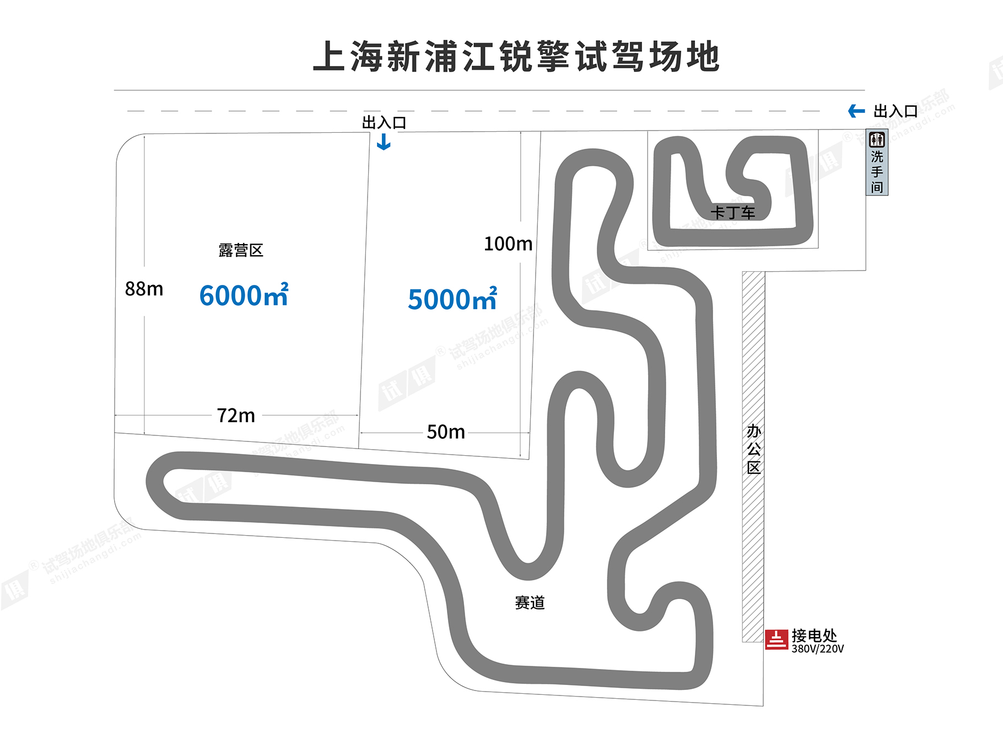
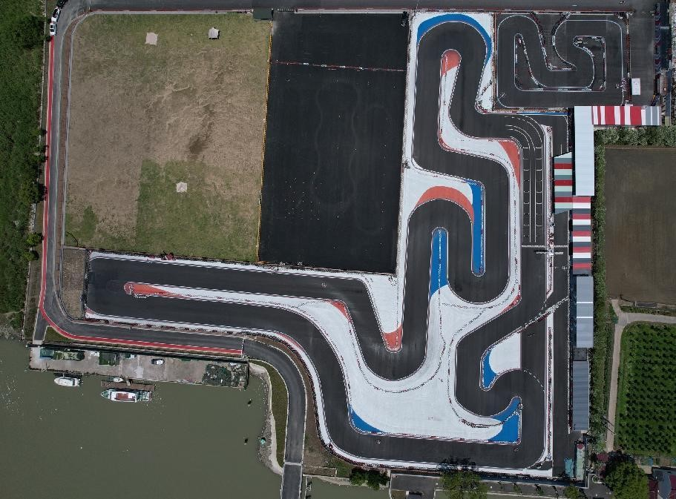
场地费用：空场 2万/天；赛道 4万/天
场地面积：
试驾区：长100m，宽50m，总面积5000㎡ 柏油硬化 全封闭；露营区：面积约6000㎡；赛道长约800m
供电供水：380v/220v 方便接水
配套设施：停车位 固定洗手间

Slide 3
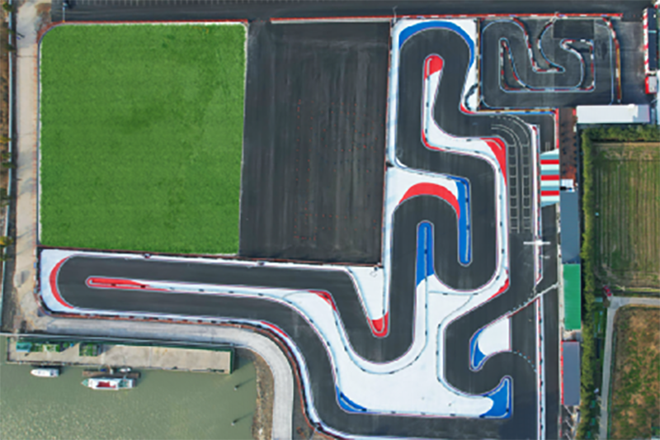
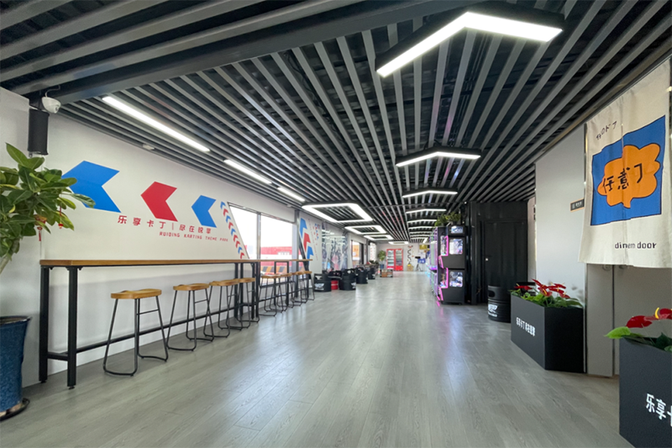
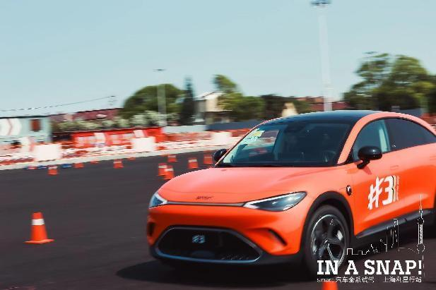
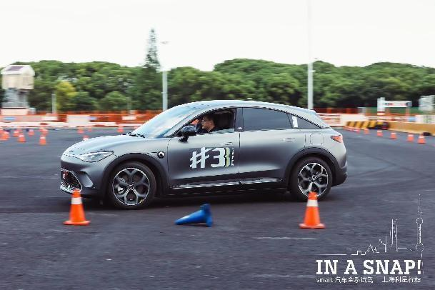
场地鸟瞰图
试驾区域航拍图
室内会议室
smart 汽车全系试驾
smart 汽车全系试驾
smart 汽车全系试驾

